Slide 1
未来企业竞争模式：生态圈竞争
Future Competition Mode: Ecosphere Competition
赵占波 教授/博士
北京大学软微学院金管系 副主任
北京大数据研究院保险大数据中心 主任
Director of Center for Data Science in Insurance
2019年12月

Slide 2
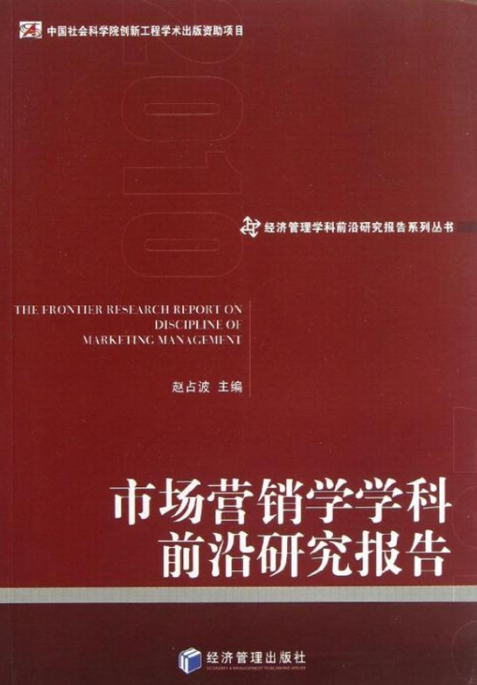
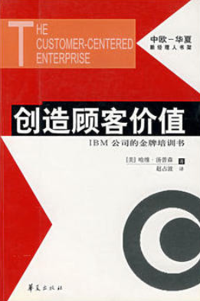
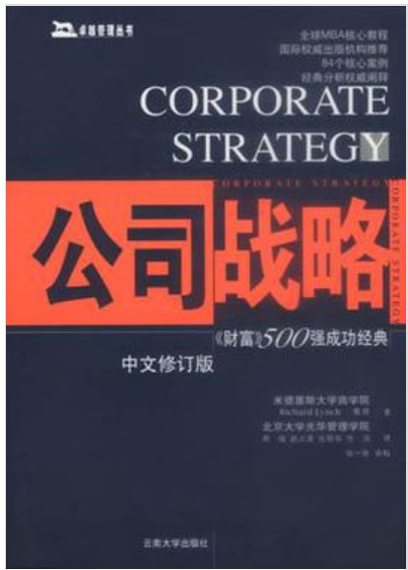
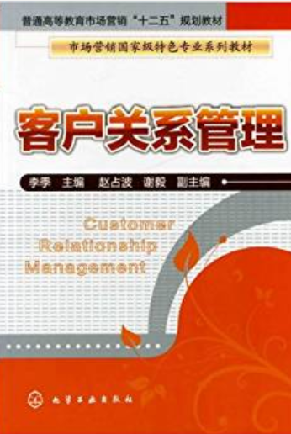
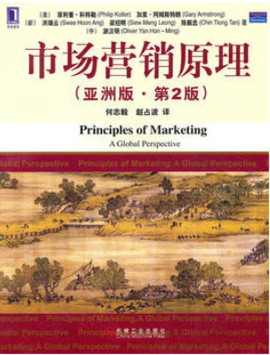
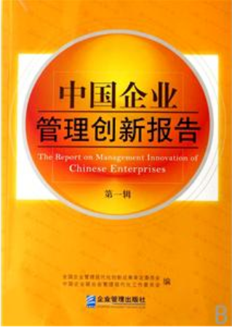
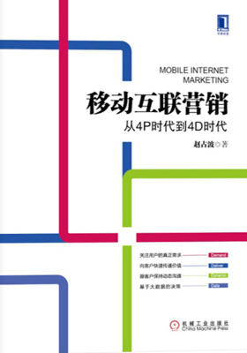
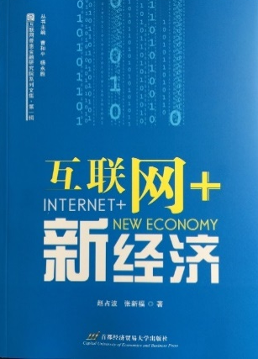
出版的部分专著、译著

Slide 3
国家政策导向
“创新是引领发展的第一动力。要加强国家创新体系建设，强化战略科技力量，突出关键共性技术、前沿引领技术、现代工程技术、颠覆性技术创新，为建设科技强国、网络强国、数字中国、智慧社会提供有力支撑。深化科技体制改革，建立以企业为主体、市场为导向、产学研深度融合的技术创新体系。”
——节选自《十九大报告》
创新驱动发展
“大数据发展日新月异，我们应该审时度势、精心谋划、超前布局、力争主动，深入了解大数据发展现状和趋势及其对经济社会发展的影响，分析我国大数据发展取得的成绩和存在的问题，推动实施国家大数据战略，加快完善数字基础设施，推进数据资源整合和开放共享，保障数据安全，加快建设数字中国，更好服务我国经济社会发展和人民生活改善。”
——习近平在实施国家大数据战略第二次学习会议上的讲话2017.12.08
国家大数据战略

Slide 4
2019年双十一大数据
人行发布：网联、银联共处理网络支付业务17.79亿笔、金额14820.70亿元，同比分别增长35.49%、162.60%。
平均全国每人下单超过1笔，人均下单1000元！相当于去年GDP的1.65%（2018年GDP是90.03万亿元）！
天猫总交易额达到2684亿元。订单处理峰值54.4万笔/秒。
当天快递达到5.35亿件。2018年全年突破500亿件。

Slide 5
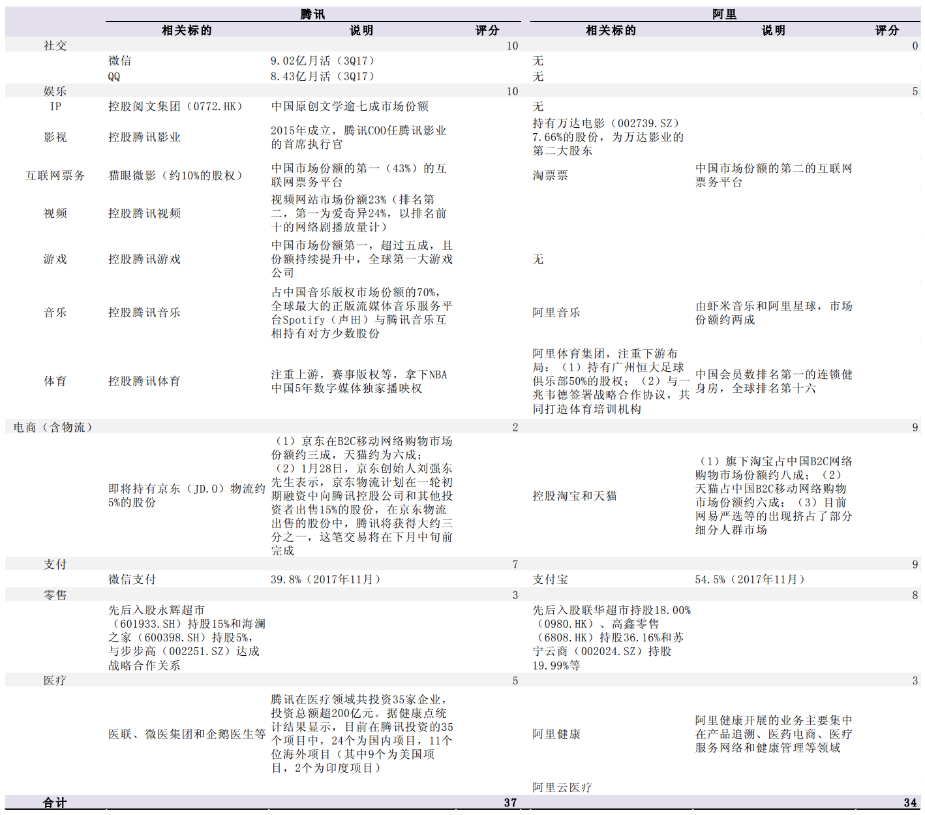
阿里和腾讯参股企业

Slide 6
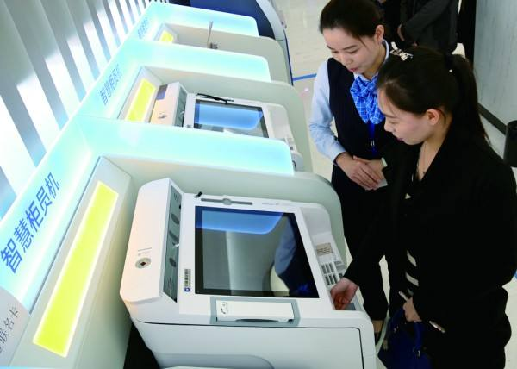
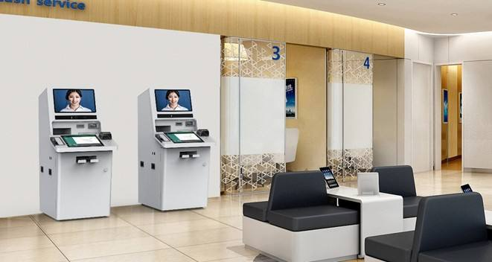

Slide 7
第一原理设计，打造全新的用户体验
在零售银行中，从功能、效用的角度看只有三种产品：一是储存价值；二是支付；三是获得信贷。银行4.0把这些功能和效用整合起来，基于第一原理设计，通过技术实现，而不是基于产品，不是将网点的产品拿出来，而是通过效用的浮现来打造的。
使用第一原理设计的例子
业务板块和银行板块的整合
未来更加关注用户体验
使用3D打印技术打造阿波罗火箭
苹果公司iPhone的发布
移动支付只是把银行的账单放在手机屏幕上，采取的是迭代设计，而没有用第一原理设计
第一原理设计不是进行迭代或是改善，从无到有的设计，完全创新的设计
余额宝，捕捉住用户的行为习惯、表现，使用户的存储习惯发生了巨大的变化。
Uber，将银行服务、银行的效用嵌入到Uber平台的业务版块中，驾驶员不需要去网点，也不需要申请塑料的借记卡，就可以通过Uber平台享受到银行的服务，这是对银行业务的垂直化整合
银行4.0将实现业务板块和银行板块的整合
微信、支付宝支付真正成功的，不是有了支付这种产品或是工具，而是用户的支付体验有了极大的改变。
MovenBank 2016年执行智能储蓄，零利率，没有进行任何营销，而有40%的客户选择把Move转到储蓄。这不是销售储蓄产品，而是打造是一种储蓄的习惯。技术开始超越银行的效用和功能，这是一种非常有趣的转变。

Slide 8
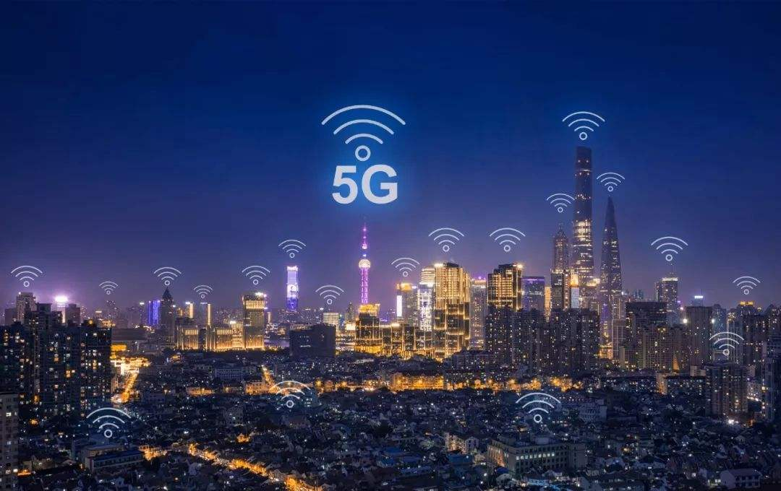
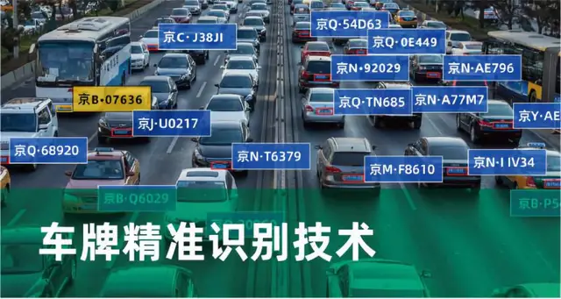

Slide 9
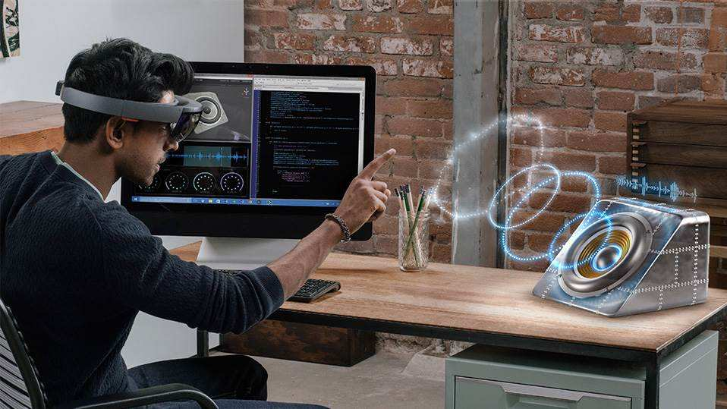
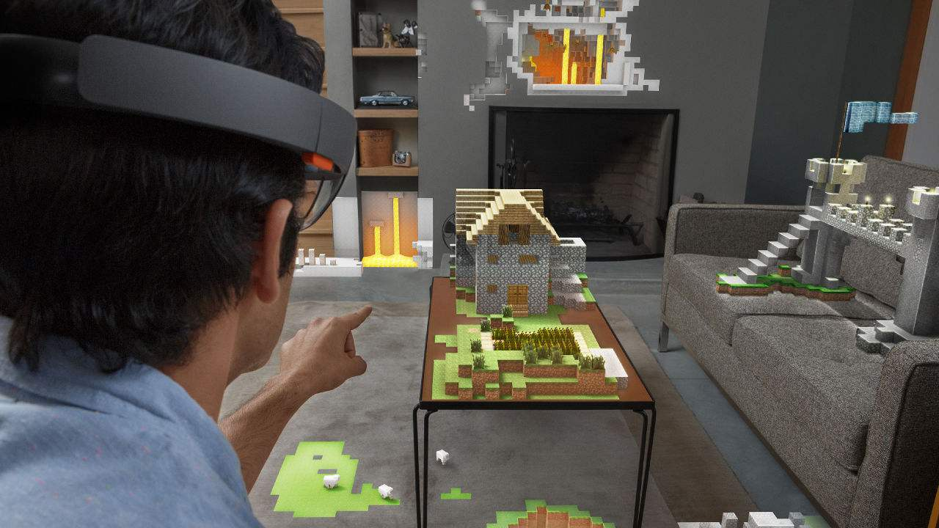

Slide 10
互联网重新定义大消费产业链
营销方式、渠道、供应链和制造流程互联网+整合，消费品制造流通产业链的价值重塑
上游供应商
中游制造商
下游渠道商
原材料
商品制造
销售
互联网+
工业4.0
制造服务化智能化
新媒体
互联网营销
新渠道
电商
供应链整合
物流、金融

Slide 11
强化客户动态沟通，打造核心竞争力
03 打造全渠道沟通平台
为提升客户沟通效率和效果，保险公司须提供一个准确、及时的全渠道沟通平台，指导投保人、潜在客户与索赔人进行续保、服务、承保与索赔。
01 构建全新动态沟通体系
借助大数据、平台化、跨行业等互联网思维，重塑企业经营管理模式和价值传递渠道
以客户为中心
02 深刻洞察客户行为
基于客户动态沟通，深刻洞察客户行为。为打造核心竞争力，保险公司就必须变得更加以客户为中心。

Slide 12
4D营销理论提出的现实背景
购物情景变化
顾客行为变化
社交化
本地化
移动化
无线化
决策周期缩短
随时随地获取信息、即时决策
多样化
供给产品丰富，可选择性大
刺激衍生需求
通过社交网络获取产品信息
搜索商品
最好体验
网络口碑
基于位置服务
位置商业价值
通过定位服务实现基于位置的关联
移动端搜索
移动端购物
移动端支付
个性化
社交网络激发分享需求
差异化需求的爆发式增长
全天候
24小时购物
任意地点购物
问题？
用户需求难以捕捉，产品开发困难
用户分散，用户黏性低，用户不再忠诚
难以触及真正客户，产品针对性不足
销售渠道不畅，O2O压力大
营销成本徒高，转化率越来越低
市场需求模糊，难以做收益决策

Slide 13
传统企业机遇：重塑以用户为核心企业经营体系
在新互联经济时代，最重要的理念转变就是企业要做到真正以用户为中心
企业营销体系重塑
以用户需求为原点
以用户存在的全媒体营销布局
以构建用户全生命周期为核心
企业渠道体系重塑
构建基于企业自身的全渠道布局
平衡线上线下的渠道冲突
建立线下实体门店的新型能力
企业运营体系重塑
构建柔性化供应链运营体系
建设完善的物流配送体系
完善企业的服务体系
采用统一会员运营体系
以用户为核心建立C2B体系
以大数据平台为支撑
根据用户需求柔性化定制产品和服务

Slide 14
传统营销模式不能适应移动互联时代
移动互联网时代下，要以用户痛点为核心
质变一：新经济的本质是沟通，以需求及痛点为核心的。
质变二：传统经济注重的是规模经济，卖得越多越好，新互联经济强调社群经济、粉丝经济，卖给对的人，而不是所有人，不求大而全，但求小而美。
质变三：传统经济体系中，消费者只能使用和消费。而互联网时代下，消费者向用户转变，个体的智慧得到培养，并将其“创造和分享”的能力进行无限次的释放。
用户
需求
用户场景
接触点
用户习惯
互联网思维下新经济模型

Slide 15
移动互联时代营销模式：4D模型
移动互联时代须以用户需求及痛点为核心，基于产品，提供超越预期的体验
Demand（需求）：了解用户需要、符合用户需求的产品和服务、超出消费者最高期望
Data
（数据）
Data（数据）：充分挖掘分析网民的网络痕迹、行为数据、交易数据等，预测消费者行为
Demand
（需求）
Deliver（传递）：将产品的各项价值更加便利的传递给客户
Deliver（传递）
Dynamic（动态）
Dynamic（动态）：适应多对多、立体化的动态沟通机制
原文发表在《北大商业评论》2014年第10期

Slide 16
移动互联时代营销模式：4D模型
营销：想让用户满意，就要给用户惊喜
与消费者建立对话机制，要和消 费者进行对话，与消费者有双向 交流的品牌，其影响力要大过只 向消费者进行单方面宣讲的品牌。
宏观大数据，客观小众分 析：方便用户操作及体验
（简单化）
挖掘用户思维与爱好，促 进用户依赖及习惯（提升 用户体验）
使你的产品值得分享，在社交 媒体中，最重要的就是“传递 价值”。

Slide 17
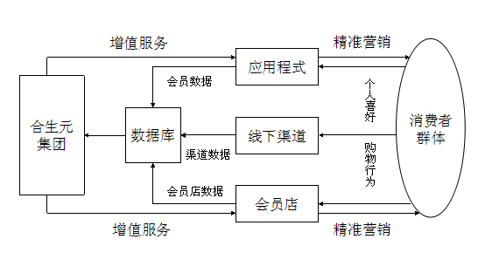
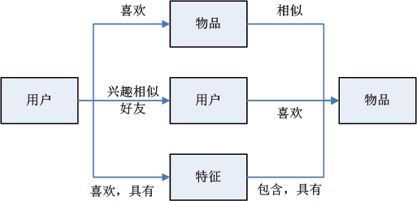
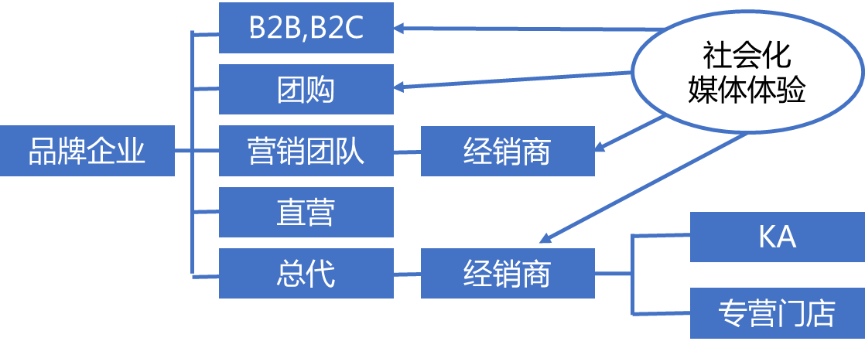
Demand（需求）：聚焦用户需求，直达用户痛点
了解、预测和创造消费者需求。以“我了解消费者”为核心竞争力，用超出消费者最高期望的方式去满足其需求
关注营销各环节需求
优化营销价值链
利用互联网工具
掌握和预测用户需求
利用社交媒体平台
获取和创造用户需求
澳洲航空
曾经邀请30位在社交媒体中具有影响力的用户参与了“Tweet And Greet”活动

Slide 18
寻找“客户需求”
对客户需求的理解不能狭窄，不要以为客户说出来的是需求，其实需求是一种逻辑学和哲学，是人性的持续激活与成长，是人类文明发展的必然趋势，客户面临的现实问题是客户需求，面向未来的科技创新也是客户需求。有时需要将创新的产品和服务摆在客户面前才能激发需求，甚至创造需求。这样才有可能在战略上领先。

Slide 19
Dynamic（动态）：建立动态沟通，打造粉丝群体
建立动态多点沟通和多对多、立体化的动态沟通机制，获取粉丝，激发参与感
港龙航空联合北京某餐厅推出了全新的地中海风味美食。以往他们都是邀请传统媒体，但这次却创新性地在微 博上征集感兴趣的博主一起参加。港龙航空在应征者中甄选了一位拥有最多“粉丝”的博主，他在试餐的过程 中不断地更新微博，以最快地速度将精美的餐膳和“粉丝”们分享。借助该位博主的影响力，让传播内容的可 信度变得更高，也更易于让网友接受。
“高富帅”、“白富美”、“月光族”、“喵星人”……在可口可乐的包装上印上这些互联网时代的“昵称”， 是可口可乐“昵称瓶”的创意，已经在中国市场推出一段时间了。从最初的微博预热，到后期不同渠道的跨界 营销，可口可乐打出了一套完美的营销组合拳。这一营销活动还整合了多种新媒体渠道，多管齐下，进行营销 推广，体现了新经济时代营销共赢的特点。
小米联合创始人、副总裁黎万强用三个关键词总结了小米的口碑传播：加速器、关系链和发动机，也就是其口 碑传播的铁三角。社交媒体是当下口碑传播的新渠道，是加速器；和用户肩并肩的站在一起，和用户一起玩， 是口碑传播的关系链；而好产品，则是好口碑的基石，是推动整个口碑传播的发动机。

Slide 20
Deliver（传递）：持续价值传递，提升用户黏性
在价值传递中，个性化定制更以用户为中心，其运作特点是由用户引发并由自身参与、 控制需求的满足过程，企业运作由用户订单驱动
Priceline
让旅客成为航空公司粉丝
小米手机“参与感销售”收效显著
华为电商：“渠道之争，价值为尊”
Priceline以其独有的“Name your own
price”模式赢得了无数用户，它还衍生出众 多如何bid酒店或机票的攻略论坛和网站， 该模式是典型的用户思维，一种有效的C2B 模式，由旅客主动出价，航企、酒店、出租 车公司竞标
研发阶段：“众包”模式，用户参与
营销阶段：“发烧友”口碑传播
有效的价值传递链条：从消费者来，到消费 者中去
参与感带来满意度提升：参与“产生”美好
发布电商独立品牌荣耀（Honor）系列
作为华为子品牌，重点为移动互联网消费 者提供产品，荣耀品牌主打性价比和互联 网营销
减少渠道冲突

Slide 21
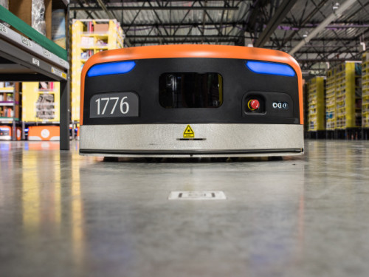
注重用户体验
亚马逊的预发货营销方式
亚马逊的机器人技术
亚马逊的个性化推荐技术

Slide 22
Data（数据）：数据驱动决策，极致用户体验
大数据时代，以丰富、多元、实时的数据为基础，快速、精准了解用户行为，洞察用 户个性需求，极致用户体验
产业链
销售
产品
大数据
客户
营销
通路
大数据对企业的经营策略形成考验

Slide 23
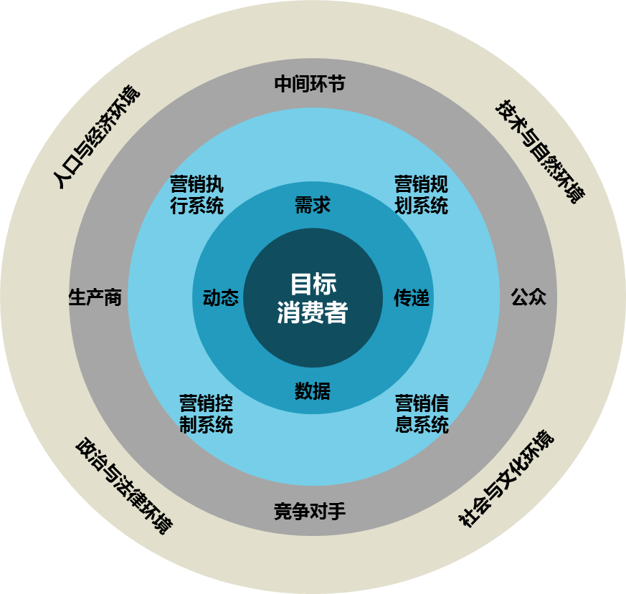
构建产业互联，整合新互联网生态圈
借助跨界思维形成对全行业上下游乃至其他相关行业运营模式和价值链传递的整合，构建完整闭合新型互联网经济生态圈，构建以核心业务为中心的相互促进、相互关联发展的互联网生态系统
强化社会化渠道管控，初步具备全渠道销售能力
对各价值链传输环节和运营管理模式进行整合优化，实现对消费终端的有效掌控
借助互联网思维实现企业运营的平台化和跨界利益整合，形成与企业核心业务相互依托、共生共利的生态闭合圈
整合精准营销、线上线下全渠道传播、柔性生产模式
协同线上线下业务，优化运营模式

Slide 24
Thanks For Your Listening
Email：zhaozhanbo@163.com
MP：186 118 33728

